Slide 1
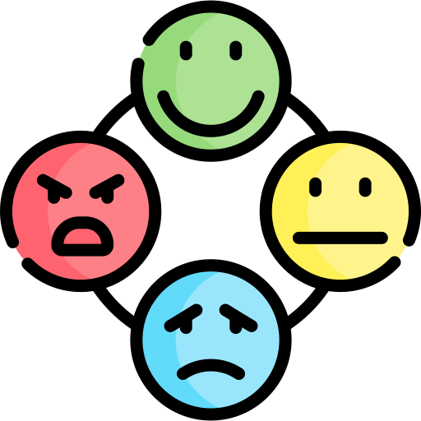
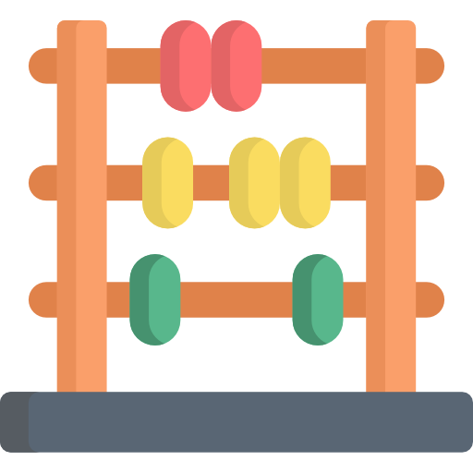
hemos aprendido…

Slide 2
¿DÓNDE ESTÁ EL CÍRCULO?

Slide 3
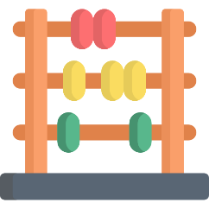
SEÑALA LA CARA CONTENTA

Slide 4
SEÑALA EL NÚMERO TRES

